Slide 1
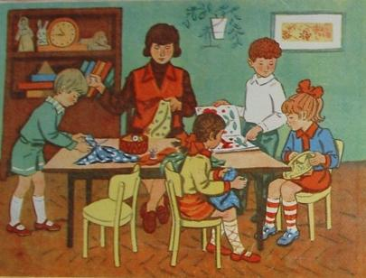
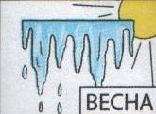
Всероссийский фестиваль передового педагогического опыта
"Современные методы и приемы обучения"
Использование приема «Закрытая картина»
с применением сигнальных карточек
при обучении рассказыванию по сюжетной картине
старших дошкольников
с задержкой психического развития
(из опыта работы)
Сонина Татьяна Викторовна
учитель-дефектолог, учитель-логопед
Муниципальное бюджетное дошкольное образовательное учреждение
"Детский сад № 40 комбинированного вида"
Камчатский край,
г. Петропавловск-Камчатский
8
К
© Сонина Т. В., 2013
Электронное периодическое издание НАУКОГРАД

Slide 2
Источники разработки приема
© Сонина Т. В., 2013

Slide 3
Проблема понимания особенностей восприятия и понимания картин детьми:
Рубинштейн С.Л., Флерина Е.А., Люблинская А.А., Мухина В.С.
Три направления в развитии восприятия рисунка:
изменение отношения к рисунку, как к отображению действительности;
умение правильно соотносить рисунок с действительностью, видеть
именно то, что на нем изображено;
совершенствование интерпретации ( понимания) содержания рисунка
Учить восприятию картины – постепенно подводить к пониманию содержания картины
узнавание отдельных предметов
выделение позы и места положения каждой фигуры в общем плане картины
установление связей между основными персонажами
выделение деталей (освещение, фон, выражения лиц людей)
© Сонина Т. В., 2013

Slide 4
Наборы сигнальных карточек
№ 1. Основные цвета и оттенки
№ 2. Геометрические фигуры
© Сонина Т. В., 2013

Slide 5
№ 3. Времена года
№ 4. Части суток
© Сонина Т. В., 2013

Slide 6
№ 5. Цифры
0
1
2
3
4
5
6
7
8
9
№ 6. Буквы
А
А
К
а
© Сонина Т. В., 2013

Slide 7
№ 7. Эмоции
радость горе удивление злость
радость печаль сомнение спокойствие
радость грусть удивление спокойствие
© Сонина Т. В., 2013
злость страх

Slide 8
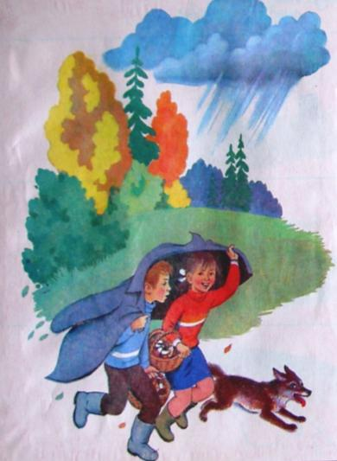
Алгоритм применения приема
Вариант № 1.
Снять 1 карточку по заданию педагога.
Рассказать о том, что видит на этом участке картины.
Вопросы для всей группы на установление времени года, части суток на картине.
Вопросы, стимулирующие развитие догадки (для всей группы детей.
В работе – 2-3 карточки в шахматном порядке
© Сонина Т. В., 2013

Slide 9
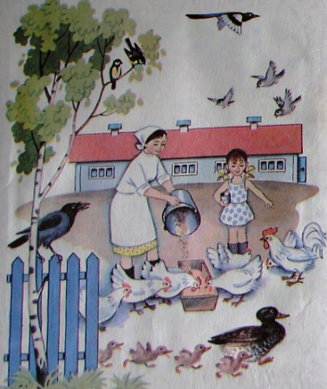
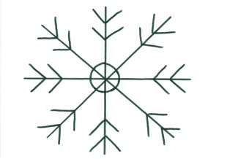
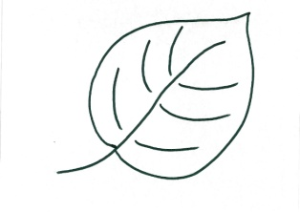
Алгоритм применения приема
Вариант № 2
Снять 1 карточку по заданию педагога и рассказать о том, что видит на этом участке картины.
Положить карточку на место.
Снять другую карточку и повторить те же действия.
Вопросы для всей группы детей на установление времени года, части суток, развитие догадки.
В работе – все карточки (4-6 шт.)
© Сонина Т. В., 2013

Slide 10
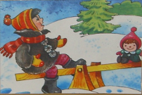
Алгоритм применения приема
Вариант № 3
Снять 1 – 2 картинки по заданию педагога.
Вопросы для всей группы на развитие догадки.
Чем дальше дети от понимания содержания картины, тем большее количество карточек требуется открывать на первоначальном этапе обучения.
© Сонина Т. В., 2013

Slide 11
Значение приема «Закрытая картина»
Помогает
отработать математические понятия «цвет», «форма», «время года»,
«часть суток», «число и цифра»
закрепить умение различать эмоции человека
запоминать начертания цифр и букв
запоминать названия геометрических фигур, основных цветов и оттенков
Способствует
развитию зрительного восприятия и умения по части представлять целое,
памяти, логического мышления, познавательного интереса, смысловой
догадки и воображения
Стимулирует речевую активность и повышает активность внимания
Служит для создания мотивационной установки
© Сонина Т. В., 2013

Slide 12
Спасибо за внимание

